Slide 1
SmartTaxi RL
سيارة أجرة تتعلّم القيادة بنفسها باستخدام خوارزمية Q-Learning
شرح مبسّط ودقيق: فضاء الحالات، المكافآت، معادلة التحديث، والتدريب
حلقة بحثية | Python · NumPy · Pygame
Notes:
افتتاحية: المشروع يوضّح كيف يتعلّم وكيل (سيارة أجرة) سياسة قيادة من التجربة والخطأ فقط، دون أن نبرمج له المسار.

Slide 2
فكرة التعلّم المعزّز: وكيل، بيئة، مكافأة
الوكيل لا يعرف القواعد مسبقًا: يجرّب فعلًا ويرى النتيجة
المكافأة رقم يقول «أحسنت» أو «أخطأت»
الهدف: اختيار أفعال تعظّم مجموع المكافآت على المدى الطويل
Q-Learning يخزّن «قيمة» كل فعل في كل حالة داخل جدول
Agent
السيارة الذكية
الفعل a
الحالة s′ والمكافأة r
Environment
مدينة 10×10
Notes:
نشرح الحلقة: الوكيل يرى الحالة s، يختار الفعل a، البيئة تعيد الحالة التالية s′ ومكافأة r، ثم يتكرر ذلك آلاف المرات.

Slide 3
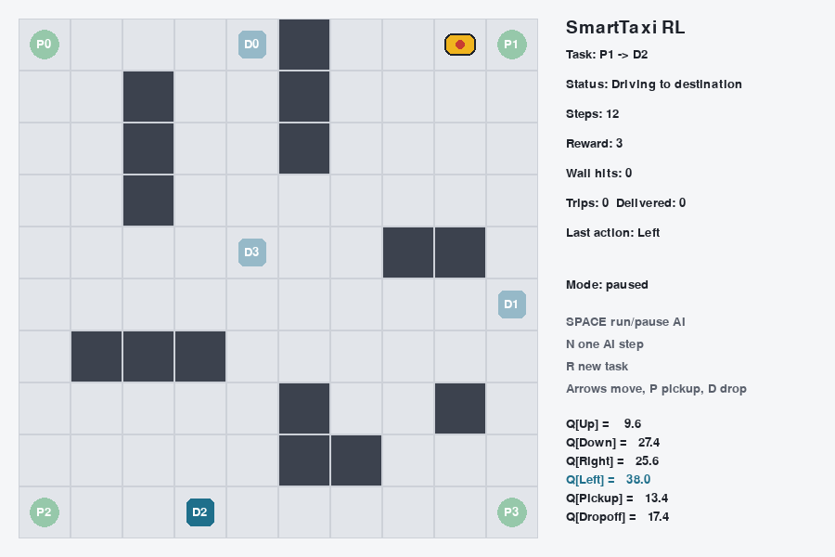
البيئة: مدينة شبكية بعوائق ثابتة
شبكة 10×10 = 100 خلية، منها 15 عائقًا ثابتًا
4 نقاط التقاط (P0–P3) و4 وجهات (D0–D3)
في كل حلقة: موقع السيارة والراكب والوجهة عشوائيون
المهمة: اذهب إلى الراكب، التقطه، أوصله، ثم أنزله
تحقّق BFS أن كل نقطتين مهمتين متصلتان بمسار
لقطة من واجهة Pygame: P الأخضر راكب، D الأزرق وجهة، المستطيل الأصفر السيارة.
Notes:
هذه لقطة حقيقية من الواجهة. لاحظ لوحة Q على اليمين: تعرض قيم Q الستة للحالة الحالية، والأعلى هو الفعل الذي سيختاره الوكيل.

Slide 4
فضاء الحالات (State Space)
s = ( x , y , p , d , b )
x , y
p
d
b
موقع السيارة
رقم نقطة الالتقاط
رقم الوجهة
الراكب بالسيارة؟ (0/1)
10 × 10 قيمة
4 قيمة
4 قيمة
2 قيمة
10 × 10 × 4 × 4 × 2 = 3200 حالة
نحوّل كل حالة إلى رقم واحد هو فهرس الصف في الجدول، مثال:
(3, 5, P1, D2, 0) → ((35·4 + 1)·4 + 2)·2 + 0 = 1132
Notes:
الحالة تحتوي كل ما يحتاجه الوكيل ليقرّر: أين أنا، أين الراكب والوجهة، وهل التقطت الراكب؟ حجم صغير (3200) هو ما يسمح باستخدام جدول عادي دون شبكة عصبية.

Slide 5
الأفعال وجدول Q
0
أعلى
1
أسفل
2
يمين
3
يسار
4
التقاط
5
إنزال
حالة \ فعل | أعلى | أسفل | يمين | يسار | التقاط | إنزال
s = 0 | 0.0 | 0.0 | 0.0 | 0.0 | 0.0 | 0.0
s = 1132 | … | … | … | … | … | …
s = 3199 | 0.0 | 0.0 | 0.0 | 0.0 | 0.0 | 0.0
الجدول 3200 × 6 = 19200 قيمة، كلها صفر في البداية
Q(s,a) = «كم أتوقع أن أجمع من مكافآت إذا فعلت a في s ثم تصرفت جيدًا بعدها؟»
القرار: في كل حالة نختار الفعل صاحب أكبر Q
Notes:
هذا الجدول هو «ذاكرة» الوكيل بالكامل. التعلّم = تعديل هذه الأرقام تدريجيًا.

Slide 6
دالة المكافأة (Reward)
+15
التقاط الراكب من مكانه الصحيح
+100
توصيل الراكب للوجهة الصحيحة
−10
التقاط/إنزال في مكان خاطئ
−1
كل خطوة (يشجّع الطرق القصيرة)
−15
انتهاء 150 خطوة دون توصيل
−20
الاصطدام بعائق أو حافة الخريطة
ملاحظة: كل خطوة تحمل عقوبة الخطوة، فتُجمع مع مكافأة الحدث (التقاط صحيح: 15 − 1 = 14)
Notes:
المكافآت هي الطريقة الوحيدة التي «نخبر» بها الوكيل عن الهدف. القيم اختيار تصميمي ابتدائي وليست قيمًا مثبتة كأمثل.

Slide 7
معادلة Q-Learning
Q(s,a) ← Q(s,a) + α · [ r + γ · max Q(s′,a′) − Q(s,a) ]
max Q(s′,·)
γ = 0.95
r
α = 0.1
Q(s,a)
أفضل قيمة متاحة في الحالة التالية
الخصم: وزن المستقبل (القريب أهم)
المكافأة الفورية بعد الفعل
معدل التعلّم: حجم الخطوة نحو الهدف
القيمة الحالية في الجدول
الهدف (Target) = r + γ · max Q(s′,a′)
خطأ الفرق الزمني (TD error) = Target − Q(s,a)
الفكرة: نحرّك Q خطوة صغيرة (α) باتجاه الهدف
وإذا كانت الحالة نهائية (تم التوصيل) نحذف حد المستقبل ويصبح الهدف هو المكافأة فقط
Notes:
المعادلة تقول: القيمة الجديدة = القيمة القديمة + α × (ما حصلت عليه فعلًا − ما كنت أتوقعه). ما حصلت عليه فعلًا = المكافأة الآن + أفضل ما أتوقعه من الحالة التالية مخصومًا بـ γ.

Slide 8
مثال عددي: كيف تتغير Q مع كل عيّنة
الحالة: السيارة عند الراكب P0، الفعل: التقاط. r = 15 − 1 = 14. نفترض max Q(s′) = 20.
Target = 14 + 0.95 × 20 = 33
المرور | Q قبل | TD error = 33 − Q | Q بعد = Q + 0.1·TD
1 | 0.00 | 33.00 | 3.30
2 | 3.30 | 29.70 | 6.27
3 | 6.27 | 26.73 | 8.94
… | … | → 0 | → 33
كل مرور يقرّب Q من الهدف بنسبة 10% من الخطأ المتبقي، ولهذا يلزم عدد كبير من الحلقات
Qn = 33 · (1 − 0.9^n)
Notes:
هذه الأرقام ناتجة فعلًا من الكود (experiments/explain_q.py). في التدريب الحقيقي يتغير max Q(s′) نفسه أيضًا، فتنتشر القيم من الحالة النهائية إلى الخلف.

Slide 9
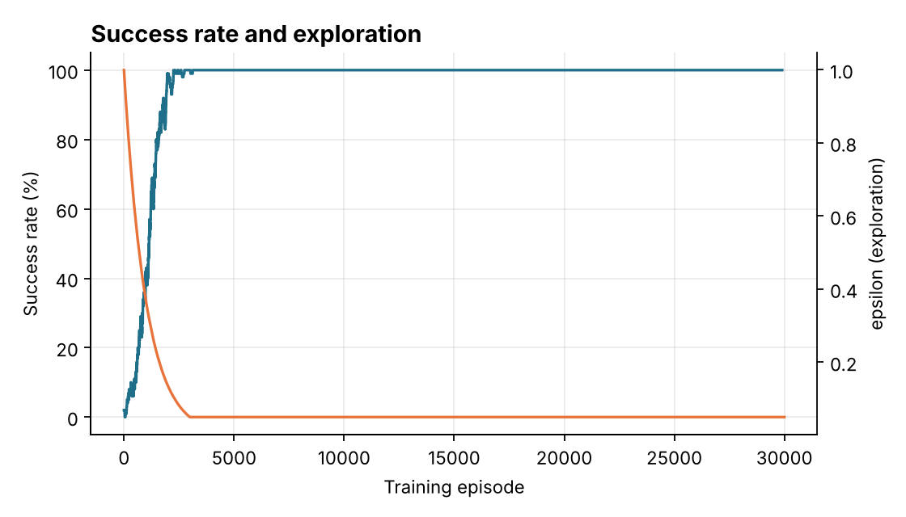
الاستكشاف مقابل الاستغلال (ε-greedy)
استكشاف: فعل عشوائي باحتمال ε
استغلال: أفضل فعل حسب Q باحتمال 1 − ε
نبدأ بالاستكشاف الكامل (ε = 1)
نقلّل ε بعد كل حلقة حتى حدّ أدنى
نصل إلى الحد الأدنى تقريبًا عند الحلقة 3000
ε ← max( 0.05 , ε × 0.999 )
الأزرق: نسبة النجاح (متوسط 100 حلقة)، البرتقالي: قيمة ε، وكلما قلّ الاستكشاف ارتفع النجاح
Notes:
بدون استكشاف قد يتمسّك الوكيل بأول مسار وجده. بدون استغلال لا يستفيد مما تعلّمه.

Slide 10
حلقة التدريب خطوة بخطوة
for ep in range(30000):
s = env.reset()
while True:
a = agent.choose_action(s)
s2, r, done, ... = env.step(a)
agent.update(s, a, r, s2, done)
s = s2
if done: break
agent.decay_epsilon()
env.reset(): مهمة جديدة (موقع، راكب، وجهة عشوائية)
1
اختيار الفعل a بسياسة ε-greedy
2
env.step(a) ← الحالة التالية s′ والمكافأة r
3
تحديث Q(s,a) بالمعادلة، ثم s ← s′
4
نكرّر حتى التوصيل أو 150 خطوة، ثم نخفّض ε
5
Notes:
هذا هو الكود الفعلي في experiments/train.py. كل تحديث يمس خانة واحدة فقط من الجدول: Q[s, a].

Slide 11
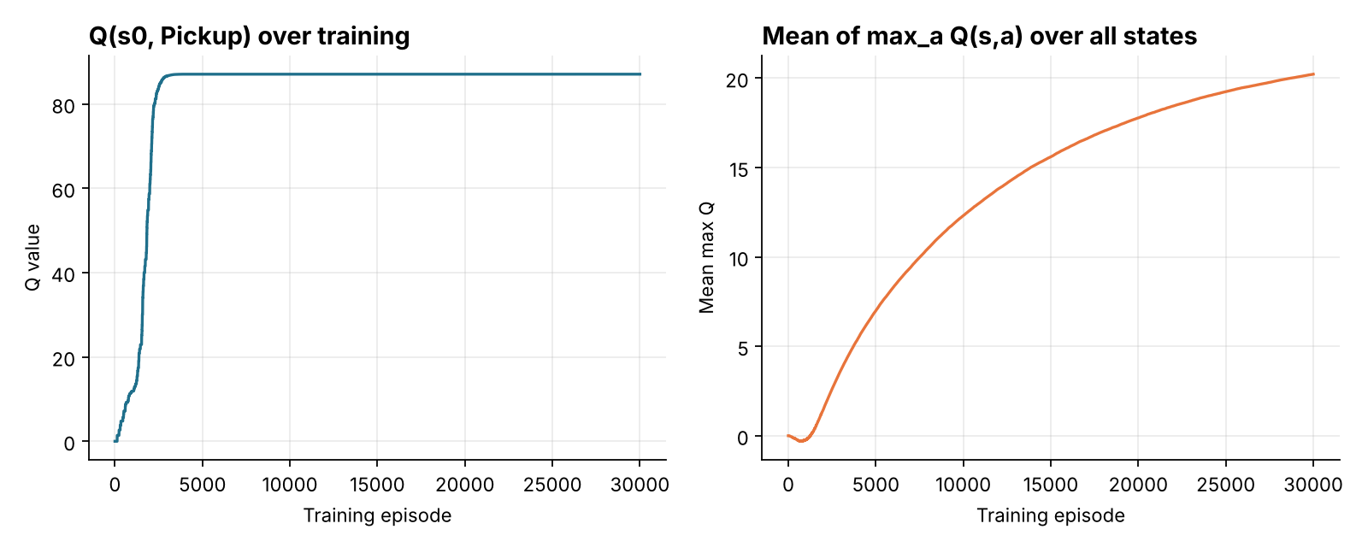
ماذا تعلّمت الأرقام فعلًا؟
القيمة المتعلّمة استقرت عند 87.1
وهي القيمة النظرية المتوقعة للمسار الأقصر:
14 − (0.95 + 0.95² + 0.95³ + 0.95⁴)
+ 0.95⁵ · 99
ارتفعت Q بسرعة بين الحلقات 1000 و3000 عندما بدأ الوكيل يصل إلى التوصيل ويكتشف المكافأة +100
المتوسط العام لأفضل Q يستمرّ بالارتفاع ببطء لأن حالات نادرة تُزار قليلًا وتحتاج مزيدًا من العيّنات
Notes:
نقطة مهمة: القيمة 87.1 يمكن التحقق منها يدويًا، أي أن الجدول تقارب إلى القيمة الصحيحة وليس مجرد 'يبدو جيدًا'.

Slide 12
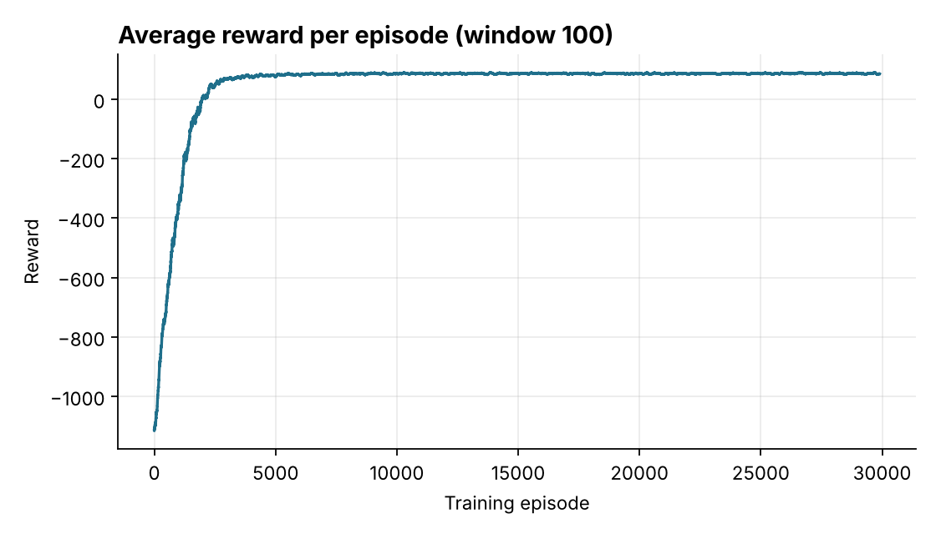
منحنيات التعلّم
في البداية المكافأة سالبة جدًا (حتى −440): السيارة تصطدم وتنتهي مهلتها
بين 1000 و3000 حلقة: قفزة من 29% إلى 100% نجاح (في التدريب)
بعدها تتحسّن المكافأة ببطء من ≈65 إلى ≈85 لأن الطرق تقصر
Notes:
المكافأة تُحسب أثناء التدريب مع استكشاف ε، لذلك تقل قليلًا عن نتائج التقييم الحريصة.

Slide 13
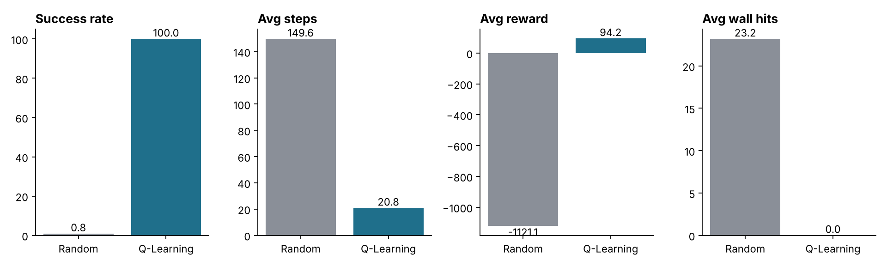
التقييم: Q-Learning مقابل الوكيل العشوائي
0
20.8
0.8%
100%
اصطدامات (مقابل 23.2)
متوسط الخطوات (مقابل 149.6)
نجاح العشوائي
نجاح Q-Learning
Notes:
500 مهمة بنفس البذور للوكيلين، دون استكشاف عند Q-Learning. ملاحظة صدق علمي: بعد 10000 حلقة فقط كانت النسبة 95.6%، وبعد 30000 حلقة 100%.

Slide 14
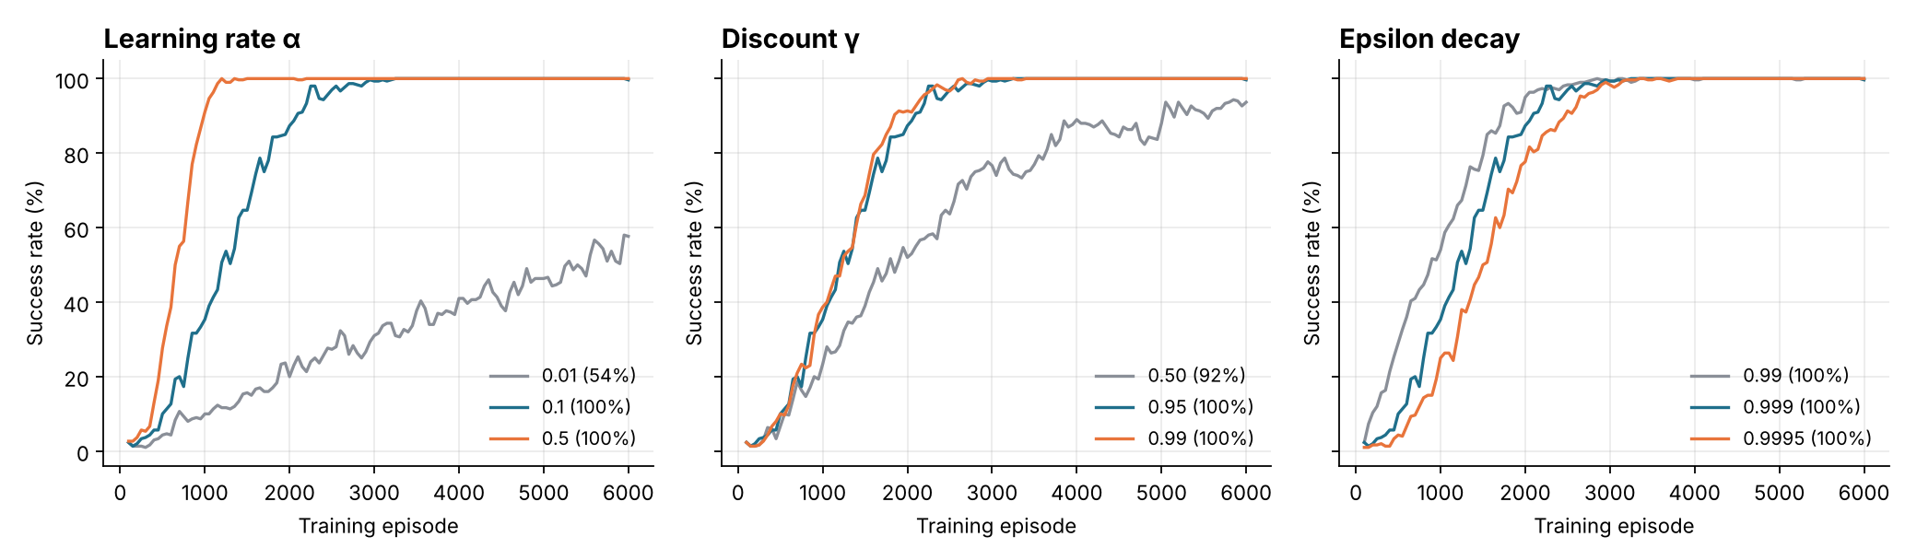
تأثير المعاملات (3 بذور × 6000 حلقة)
معدل التعلّم صغير جدًا (0.01) بطيء: نجاح 53.5% فقط، أما 0.1 و0.5 فوصلا إلى 100%
خصم قصير النظر (γ = 0.5) أضعف: نجاح 92.4% بانحراف 3.3، بينما 0.95 و0.99 وصلا إلى 100%
قيم تناقص ε الثلاث نجحت هنا، والفرق في سرعة الوصول وليس في النتيجة النهائية
Notes:
النتائج المعروضة بين قوسين في وسيلة الإيضاح هي نسبة النجاح النهائية لكل إعداد. الحالة محدودة بخريطة صغيرة، فلا نعمّم على بيئات أكبر.

Slide 15
التشغيل والواجهة
pip install -r requirements.txt
python -m experiments.train
python -m experiments.evaluate
python -m experiments.sweep
python -m experiments.plot_results
python -m experiments.explain_q
python main.py # Pygame
ملف main.py يفتح نافذة Pygame تعرض السيارة وقيم Q للحالة الحالية
مفتاح SPACE يشغّل الوكيل ويوقفه، وN خطوة واحدة، وR مهمة جديدة
الأسهم مع P وD للقيادة اليدوية ومقارنتها بقرار الوكيل
النتائج تُحفظ في مجلد results: ملفات CSV وصور وجدول Q
Notes:
يمكن تشغيل النافذة أثناء العرض: اضغط N وراقب كيف يختار الفعل صاحب أكبر قيمة Q.

Slide 16
الخلاصة والقيود
حلّ Q-Learning الجدولي المسألة: 3200 حالة و6 أفعال ونجاح 100% في 500 مهمة تقييم
التعلّم هو تحديث متكرر لخانة واحدة في الجدول بخطوة صغيرة نحو الهدف
سياسة ε-greedy توازن بين الاستكشاف والاستغلال، ومعاملا α وγ يغيّران سرعة التعلّم وجودته
القيود: خريطة وعوائق ثابتة وأربع نقاط فقط وبلا فيزياء، فلا يُعدّ ذلك دليلًا على جاهزية قيادة حقيقية
عمل مستقبلي: عوائق متحركة وحالات أكبر وشبكة Deep Q-Network
Notes:
اختم بأن النتائج مخصّصة لبيئة المحاكاة المصمّمة، وأن الجدول لا يتسع لحالات أكبر دون تقريب الدوال.

